Slide 1
СТАРИ ВИЈЕК
МЕСОПОТАМИЈА
НАСТАВНИК: Љубица Моравац
ШКОЛА: ЈУ ОШ „Никола Тесла“
МЈЕСТО: Прњавор

Slide 2
МЕСОПОТАМИЈА МЕЂУРИЈЕЧЈЕ
Простор између Еуфрата и Тигриса
Поплаве
Плодно земљиште
Наводњавање
Земљорадња
Пшеница, јечам и урмина палма

Slide 3
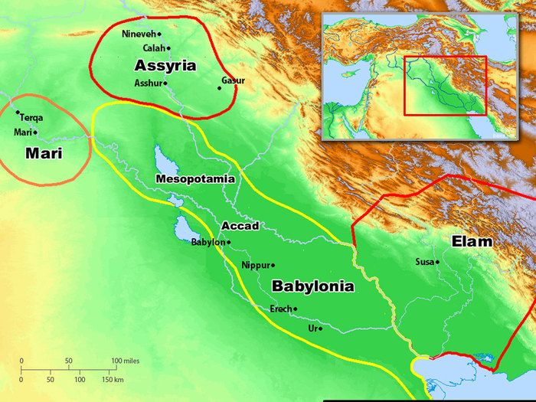
ДРЖАВЕ МЕСОПОТАМИЈЕ

Slide 4
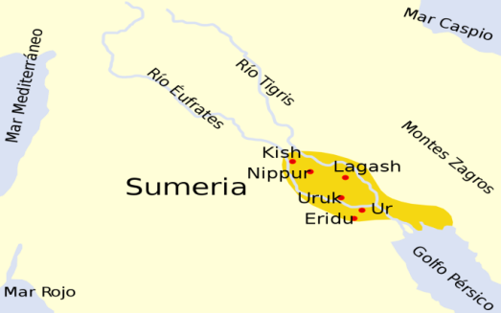
ДРЖАВЕ МЕСОПОТАМИЈЕ
I V м. п. н. е. – градови – Ур, Урук, Ларса, Нипур, Акад
Чести ратови
Град Урук – Сумерско царство
Град Акад - Акадско царство
III м. п. н. е. – владар сјеверних крајева – Саргон
Проширио је своју моћ на Сумер
Сумерско – акадско царство

Slide 5
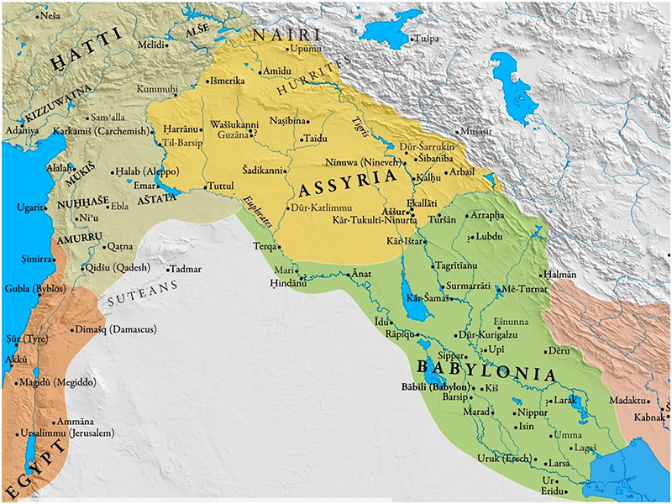
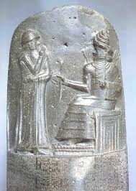
ВАВИЛОНСКО ЦАРСТВО
III м. п. н. е. – Вавилонско царство
Вавилон – престоница
Најпознатији владар – цар Хамураби ( 18. в. п. н. е)
Хамурабијев закон – клинасто писмо

Slide 6
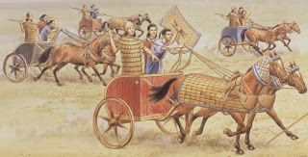
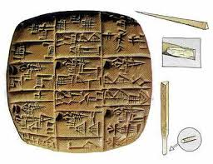
АСИРСКО ЦАРСТВО
Најпознатији цар – Асурбанипал
Престоница – Нинива
Асирци заузели: Вавилон, Феникију и Палестину
Библиотека – преко 20000 глинених плочица

Slide 7
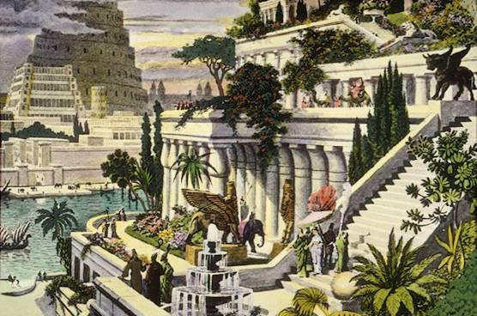
ХАЛДЕЈСКО – НОВОВАВИЛОНСКО ЦАРСТВО
VII в. п. н. е.
Освајање: Сирије и Палестине
Прогон Јевреја
--Раскошни дворци и храмови -
Цар Набукодоносар
Семирамидини висећи вртови

Slide 8
Друштвени односи
Робовласничко друштво
Робовласници – богати земљопосједници, више свештенство и високе војне старјешине
Нису плаћали порез, управљали су државом
Средњи слој: земљорадници, трговци и занатлије
Плаћали су порез и имали многе друге обавезе, нису управљали државом
Робови

Slide 9
Робовласничко друштво

Slide 10
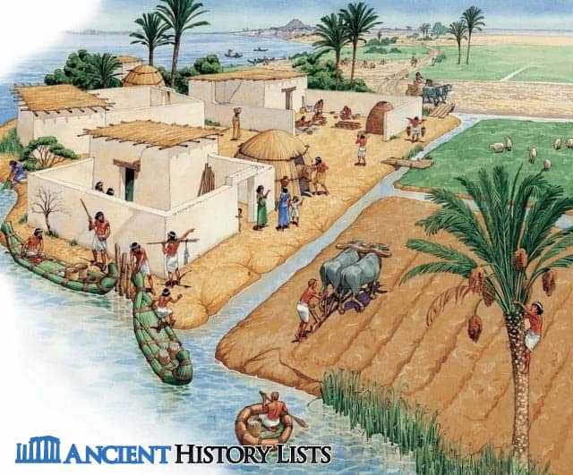
Призори из земљорадње

Slide 11
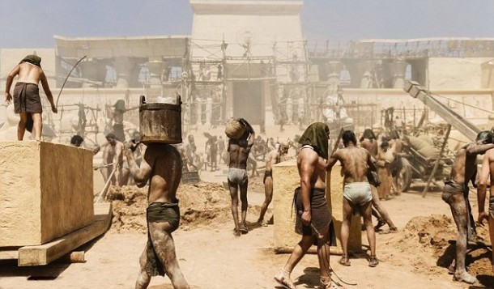
Робови
Робови – због дуга Робови – ратни војни заробљеници

Slide 12
МЕСОПОТАМИЈА
Месопотамија – међуријечје
Државе : Сумерско – акадско царство
Вавилонско царство
Асирско царство
Халдејско (Нововавилонско царство)
Друштвено уређење – робовласничко друштво
Класе: робовласници – повлашћена класа
Слободни људи без политичких права – земљорадници , занатлије и трговци
Робови

Slide 13
ЗАДАЦИ:
1.Прочитати у уџбенику чланове 7. и 229. Хамурабијевог закона.
Одговорити – шта све можемо сазнати о вавилонском друштву из ова два извора ?
2. На ленти времена уписати хронолошки постојање држава у Месопотамији у периоду од 4. м. п. н. е. до краја 1. м. п. н. е.

